Slide 1
Corso di Genetica
-Lezione 13-

Slide 2
Il DNA è il materiale genetico
  il DNA è localizzato nei cromosomi (“nucleina”; Miescher (1869)
  Il DNA è il principio trasformante (Griffith, 1928; Avery 1929)
  I geni sono fatti di DNA (Hershey and Chase, 1952)
  Il DNA è una doppia elica (Watson and Crick; 1953)
  La replicazione del DNA è semiconservativa (Meselson and Stahl; 1957)
  La ricombinazione assortisce l’informazione contenuta nel DNA

Slide 3
Il codice genetico:
■ Come triplette dei quattro nucleotidi specificano 20 aminoacidi, rendendo possibile la traduzione
dell’informazione da catena nucleotidica a sequenza di aminoacidi.
■ Come le mutazioni influenzano l’informazione e l’espressione genica.

Slide 4
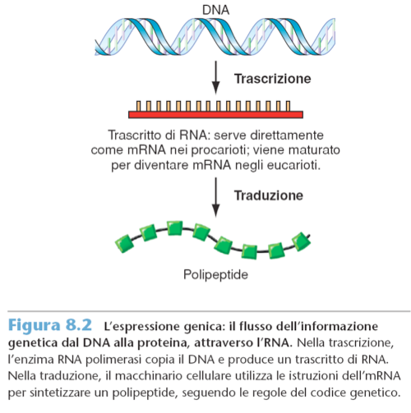

Slide 5
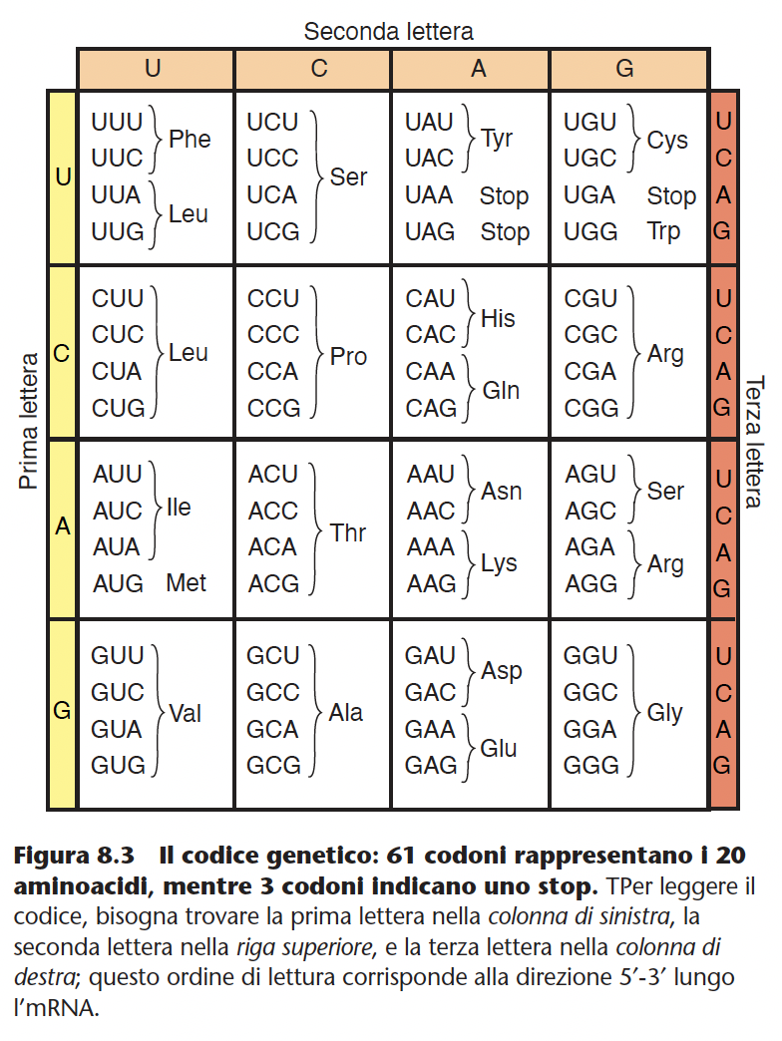
Nel codice genetico, una tripletta
di nucleotidi codifica per un aminoacido

Slide 6
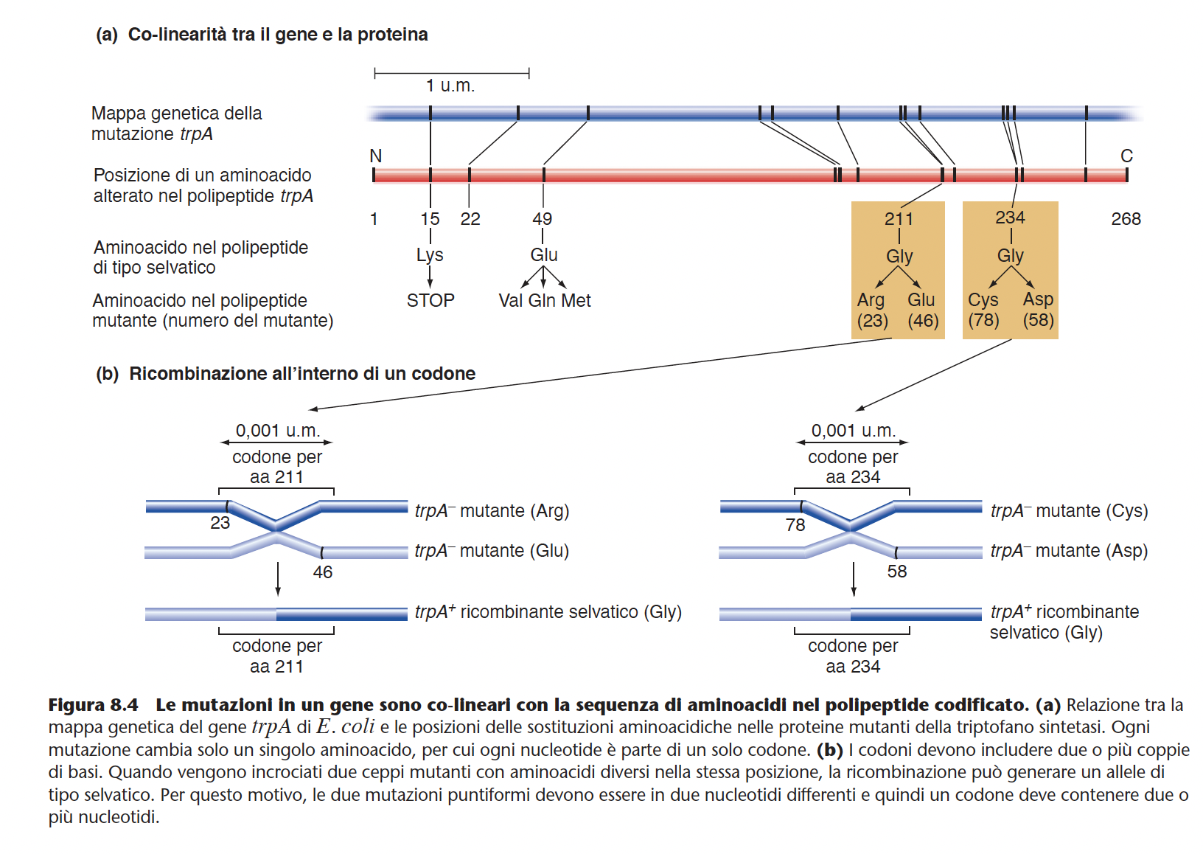

La sequenza nucleotidica di un gene è
co-lineare con la sequenza aminoacidica del polipeptide codificato
le mutazioni puntiformi modificano soltanto una singola coppia nucleotidica
la maggior parte delle mutazioni puntiformi influenza un singolo
aminoacido in un polipeptide,
Yanofsky
ogni nucleotide in un gene
deve influenzare l’identità di un solo aminoacido

Slide 7
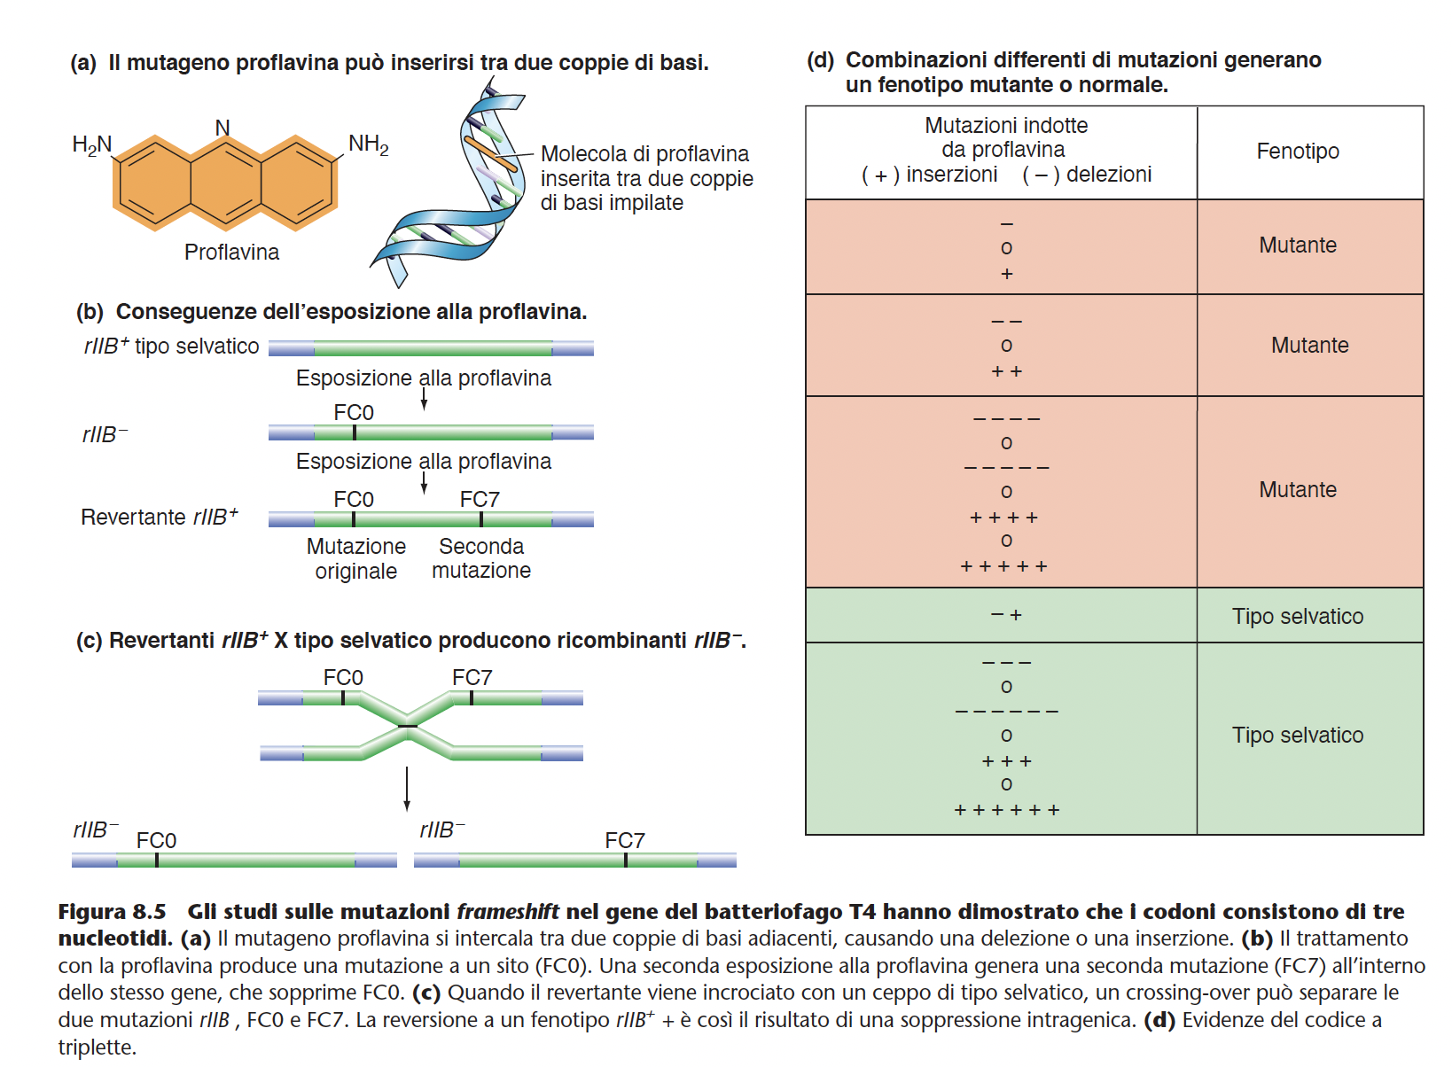
Crick e Brenner, 1955

Slide 8
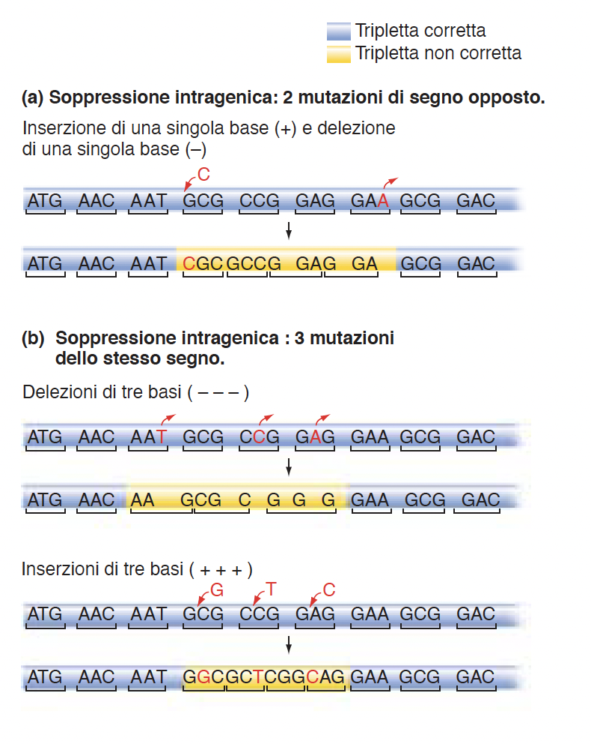
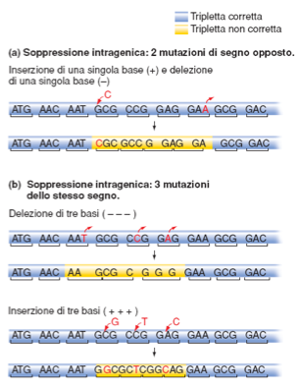
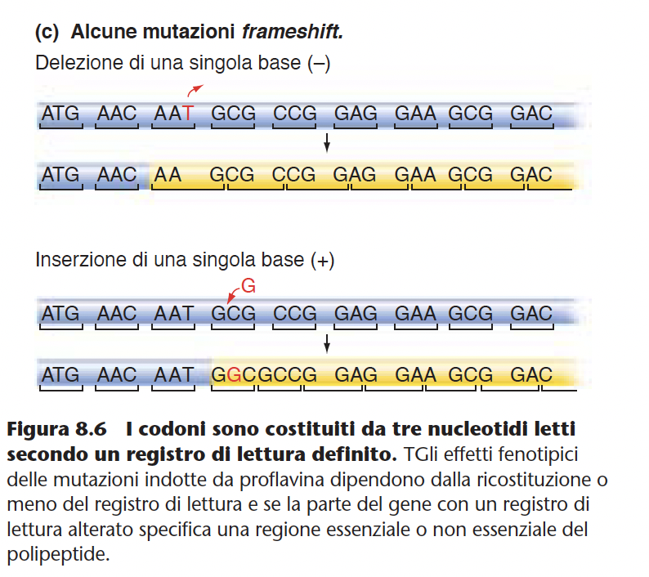
mutazioni frameshift
Il fatto che la soppressione intragenica funzioni più spesso di quanto dovrebbe suggerisce che, almeno per alcuni aminoacidi, il codice prevede più di un codone

Slide 9
La scoperta dell’RNA messaggero
sistemi per la traduzione in vitro
sintesi di mRNA artificiali che contenevano solo pochissimi codoni di composizione nota.

Slide 10
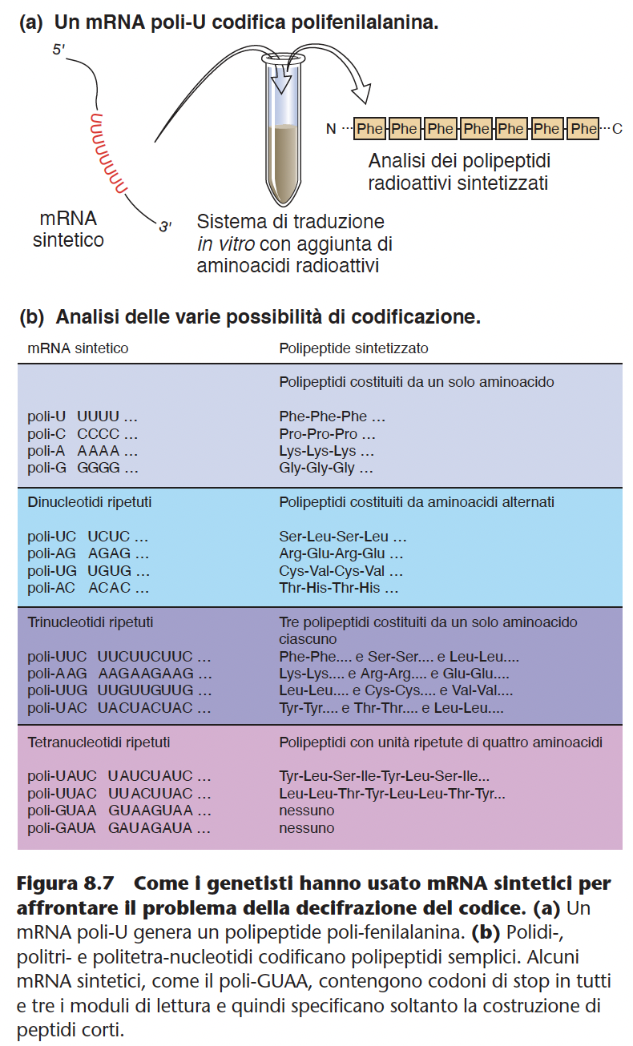
L’uso di mRNA sintetici e della traduzione in vitro per scoprire quali aminoacidi corrispondono ai codoni
Nel 1961, Marshall Nirenberg e Heinrich Matthaei mRNA sintetico poli-U (5′. . . UUUUUUUUUUUU. . . 3′)
Har Gobind Khorana
sintetizzò degli mRNA costituiti da dinucleotidi ripetuti,

Slide 11
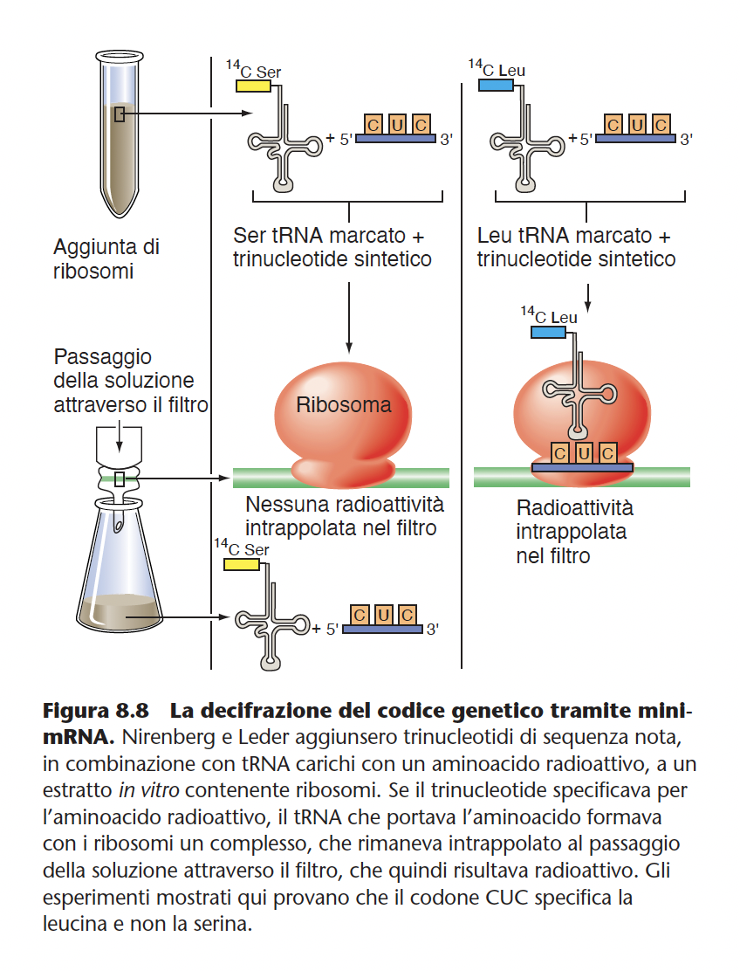
Nel 1965, Nirenberg e Philip Leder usarono corti mRNA sintetici, lunghi soltanto tre nucleotidi

Slide 12
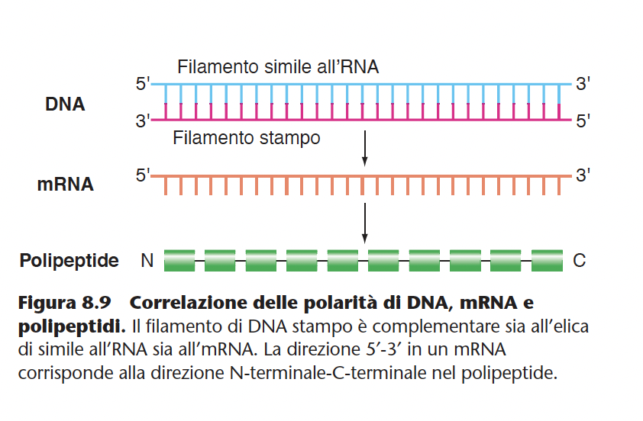

Slide 13
Una successione di codoni non sovrapposti costituisce la cornice di lettura
Un codone è composto da più di un nucleotide
Ciascun nucleotide fa parte di un solo codone
Un codone è composto da tre nucleotidi, e il punto
di inizio di ciascun gene stabilisce il registro di lettura
La maggior parte degli aminoacidi sono specificati
da più di un codone

Slide 14
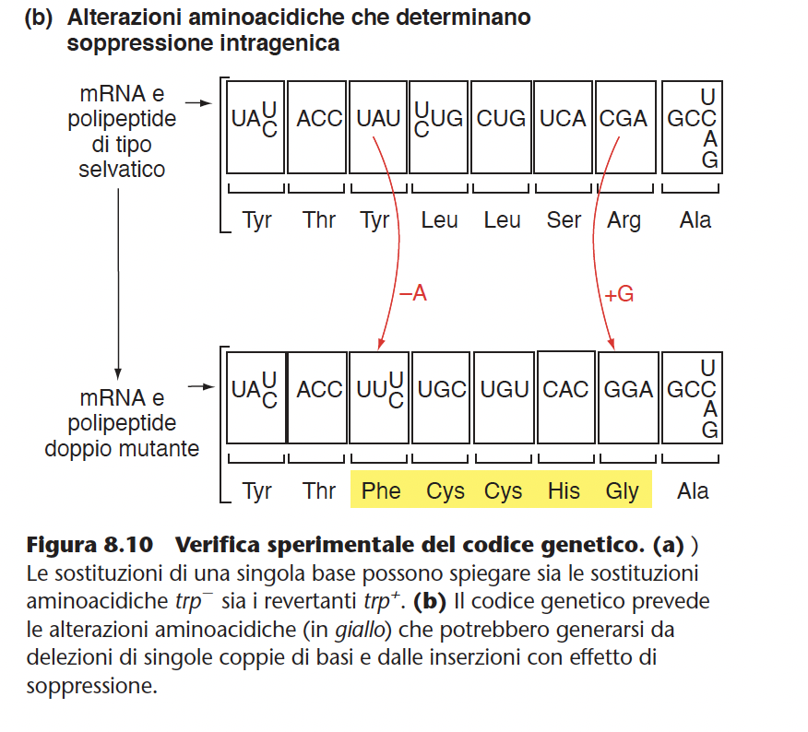
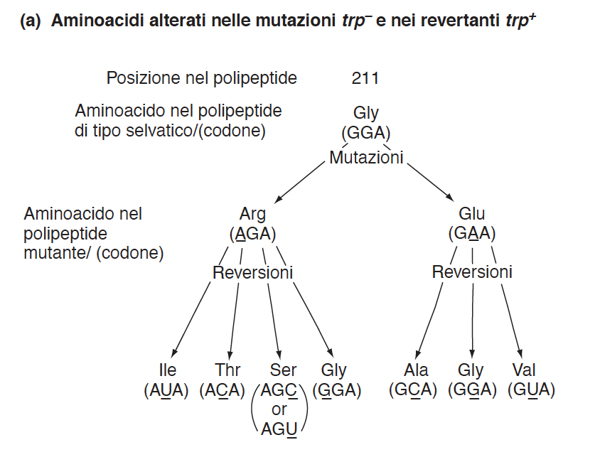
Usare la genetica per verificare il codice

Slide 15
La decifrazione del codice: le manipolazioni biochimiche hanno rivelato a quali aminoacidi corrispondono i diversi codoni
La scoperta dell’RNA messaggero, la molecola per il trasporto dell’informazione genetica
La direzione 5′-3′ nel mRNA corrisponde alla direzione N-terminale-C-terminale di un polipeptide
I codoni non senso determinano la terminazione di una catena polipeptidica

Slide 16
Il codice genetico: sommario
Il codice consiste di codoni di triplette, ognuno dei quali specifica un aminoacido
I codoni sono non sovrapposti
Il codice è degenerato, cioè, in molti casi lo stesso aminoacido è specificato da più di un codone
Il codice include tre codoni di stop, o non senso: UAA, UAG e UGA.
Prevede l’esistenza di un registro di lettura
ogni codone viene interpretato in maniera sequenziale in un aminoacido

Slide 17
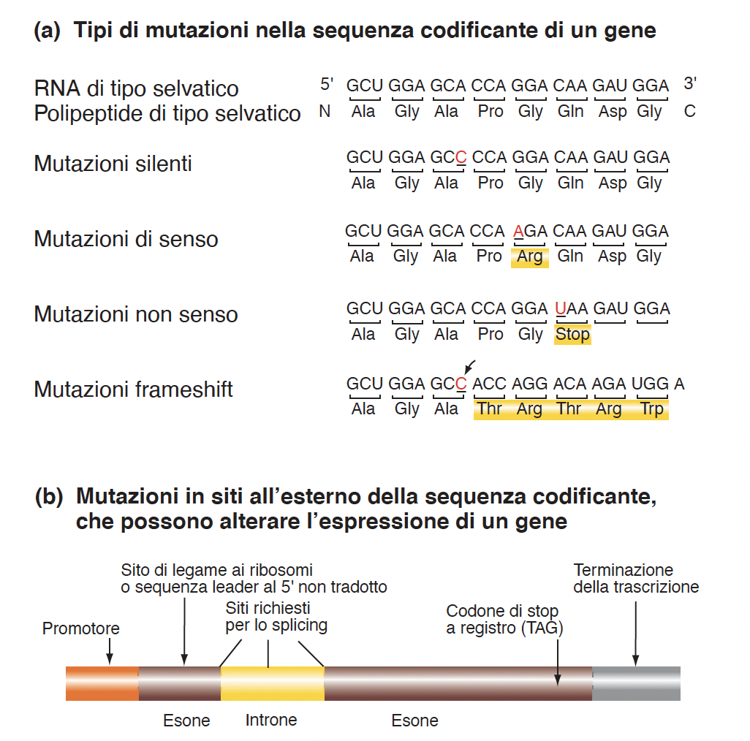
Ci sono tre modi in cui le mutazioni possono modificare il messaggio codificato in una sequenza di nucleotidi

Slide 18
Le mutazioni nella sequenza codificante di un gene possono alterare il prodotto genico
Le mutazioni silenti: non alterano la codificazione
degli aminoacidi
Le mutazioni di senso sostituiscono un aminoacido con un altro
Le mutazioni non senso: cambiano un codone che
specifica un aminoacido in codone di stop
Le mutazioni frameshift: derivano dall’inserzione
o dalla delezione di nucleotidi all’interno della sequenza codificante

Slide 19
Il codice genetico è quasi, ma non del tutto, universale
Nei protozoi ciliati, i codoni UAA e UGA, che nella maggior parte degli organismi sono codoni non senso, specificano l’aminoacido glutamina; in altri ciliati, UGA, che rappresenta il terzo codone di stop in molti organismi, specifica la cisteina.
Nei mitocondri di lievito, CUA specifica la treonina invece della leucina

Slide 20
Come le mutazioni influenzano l’espressione genica
Le mutazioni che alterano le coppie nucleotidiche del DNA possono modificare uno qualsiasi dei passaggi, o dei prodotti, dell’espressione genica.

Slide 21
Anche se situate all’esterno della sequenza codificante di un gene le mutazioni possono alterare l’espressione genica

Slide 22
Mutazioni nei geni che codificano le molecole necessarie all’espressione possono influenzare la trascrizione, lo splicing dell’mRNA oppure la traduzione
Mutazioni in geni che codificano proteine o RNA coinvolti nell’espressione genica sono generalmente letali
Mutazioni in geni dei tRNA possono sopprimere
Mutazioni in geni che codificano proteine

Slide 23
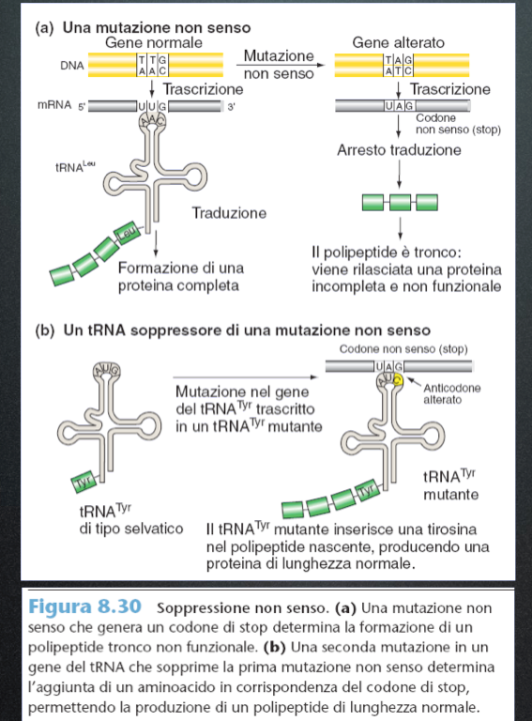

Slide 24
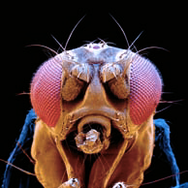
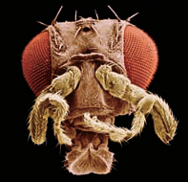
Mutazione Neomorfe
Generano un fenotipo nuovo. Alcune mutazioni neomorfe causano la produzione di proteine con una funzione nuova, mentre altre inducono i geni a esprimere la normale proteina in tempi e luoghi inappropriati (Espressione Ectopica)

